Slide 1
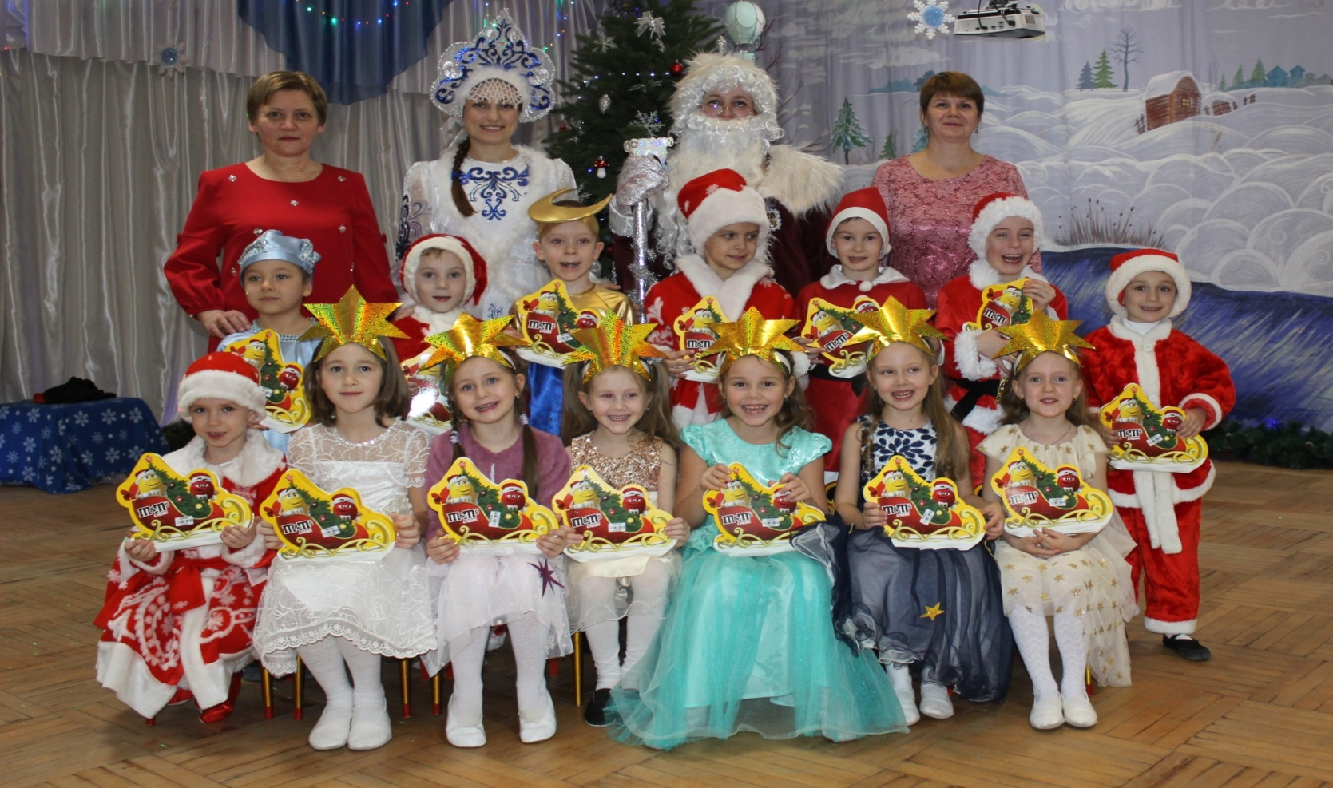
Муниципальное бюджетное дошкольное образовательное учреждение детский сад «Чебурашка» г. Волгодонска «Делу - время, потехе -час»
отчёт воспитательно – образовательной работы за сентябрь – декабрь 2020 г. подготовительной группы №6 «Осьминожки» воспитатели: Мартынова Е.А., Суворова Е.И.

Slide 2
Уважаемые родители! Мы хотим рассказать вам, чем мы занимались с детьми первые четыре месяца учебного года, по запланированным тематическим неделям. Цели образовательной рабочей программы подготовительной к школе группы
- обеспечить развитие личности детей подготовительной группы в различных видах общения и деятельности с учётом их возрастных, индивидуальных, психологических и физиологических особенностей.
- создать условия развития ребёнка, открывающих возможности для его позитивной социализации, его личностного развития, развития инициативы и творческих способностей на основе сотрудничества с взрослыми и сверстниками и соответствующим возрасту видам деятельности.

Slide 3
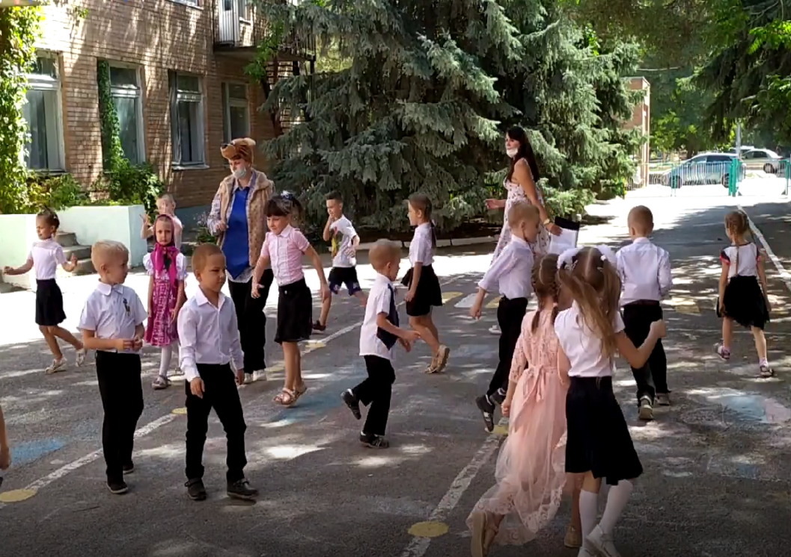
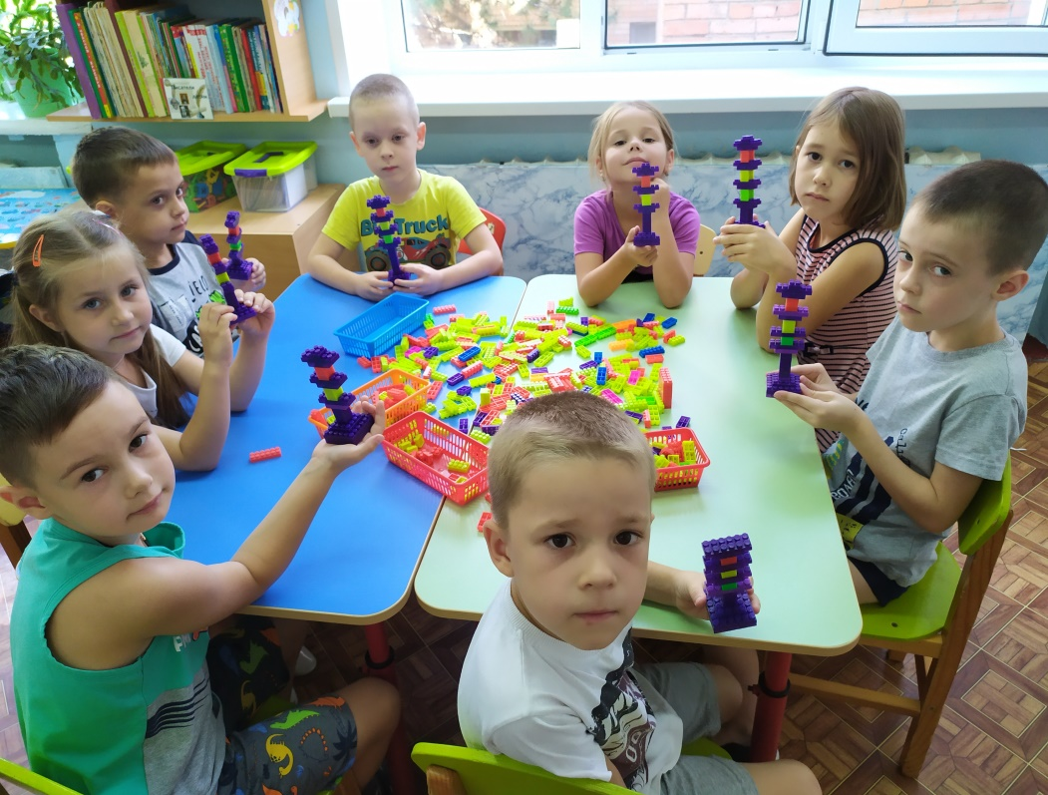
Сентябрь
«День Знаний»
Знакомили детей со школьным распорядком дня, правилом поведения на уроках. Проводили дидактические игры. Из бумаги изготовили ажурные закладки для букваря. Из пластилина вылепили печатные буквы. Провели развлечение с участием Маши и Медведя.
Акция «Внимание, дети!» по ПДД
Закрепили с детьми знания правил уличного движения, так же что детям играть у дорог и на тротуаре нельзя. Из конструктора Лего создавали модель светофора. Рисовали поезд, составили коллективную аппликацию «Мы едем в детский сад», закрепляя виды наземного транспорта. Проводили дидактические и подвижные игры.

Slide 4
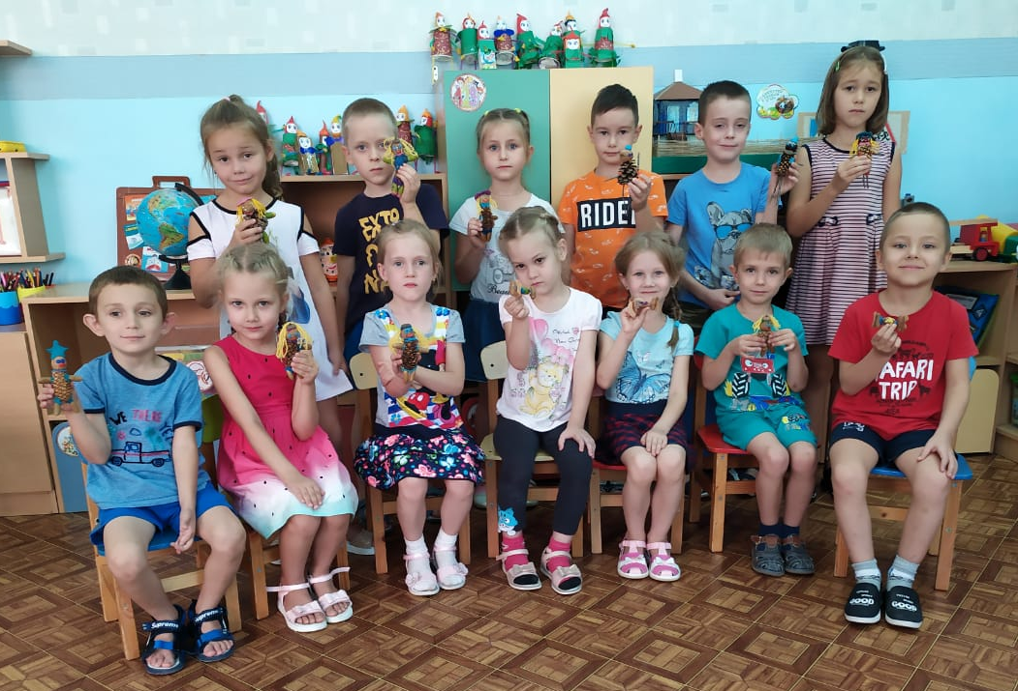
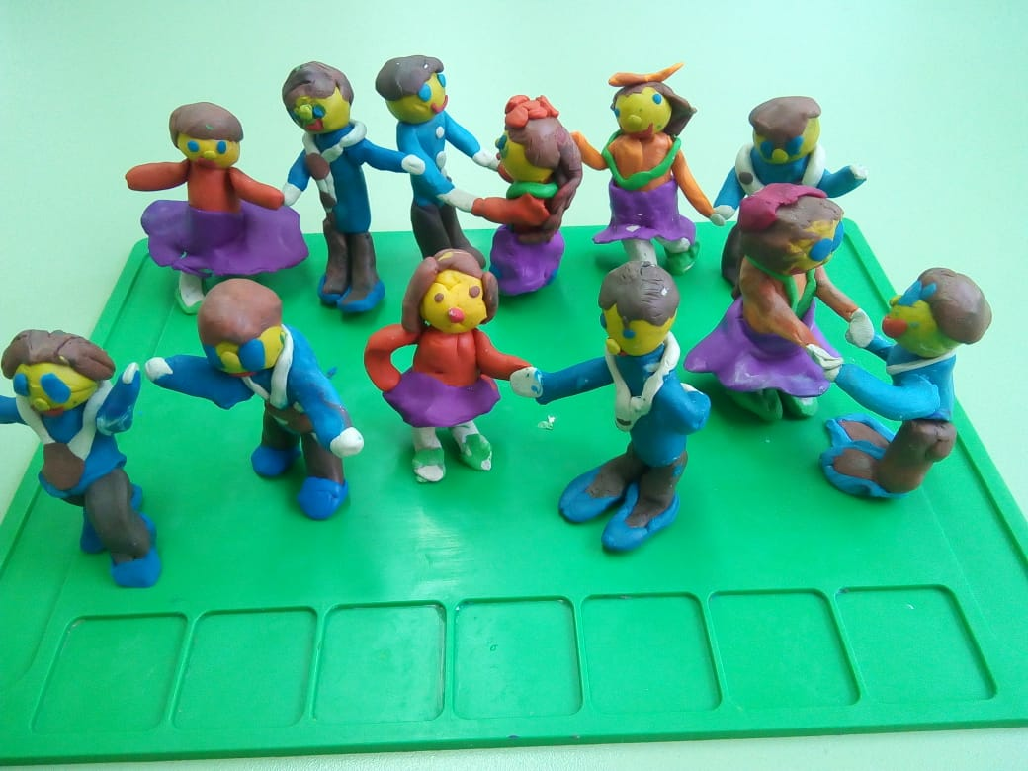
Сентябрь
«История карапушек» Учили детей уважительно относиться друг к другу, находить компромисс в решении конфликтных ситуациях. Прочитали сказочную историю «История о том, как карапушки поспорили». Провели комплексное занятие «Что такое дружба?» . На аппликации сделали «Качели-карусели» для карапушек. Рисовали «Летние забавы в Малых Карапушах». Конструировали «игрушек – карапушек» из природного материала.
«День дошкольного работника» Знакомили детей с профессиями сотрудников детского сада. Учили уважительно относиться к труду взрослых. Из пластилина вылепили девочек и мальчиков, танцующих на музыкальном занятие. Из ТИКО-конструктора смастерили мячики. Из бумажных кирпичиков «строили» детский сад. Ребята изготовили и подарили открытки для сотрудников детского сада.

Slide 5
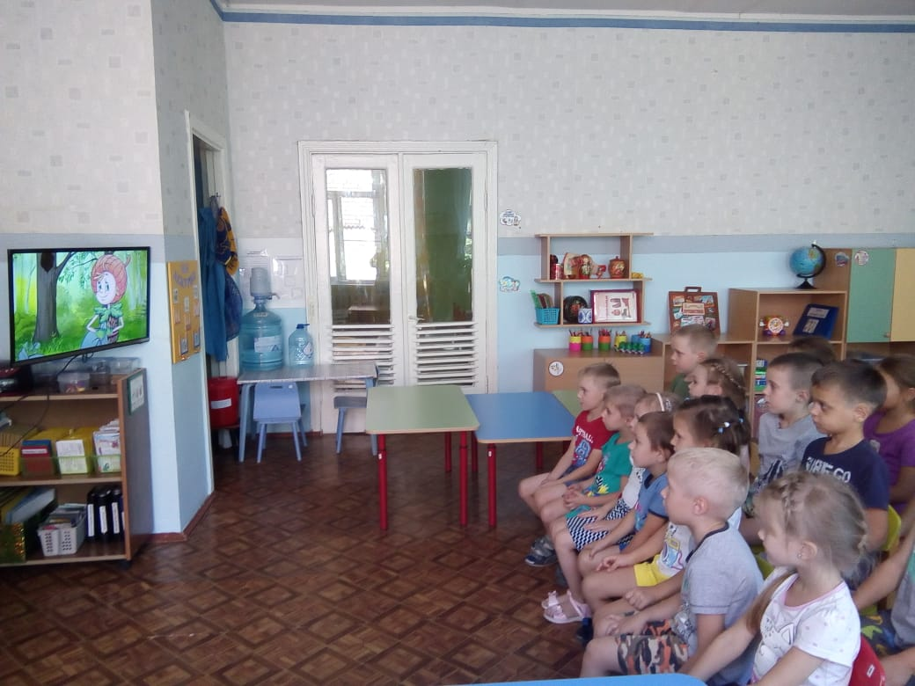
Сентябрь
Приняли участие во Всероссийской акции «Эколята – молодые защитники природы».
Цель акции – повышение экологической культуры, привитие любви к природе. Просмотрели мультфильм про «Эколят – молодых защитников природы». Герои мультфильма живут в лесу, охраняют природу, берегут её и следят, чтобы другие не нарушали правила поведения в природе и всего её окружающего.
Из бросового материала сделали образы сказочных героев Эколят. Это малыши – жёлуди: Умница, Шалун, Тихоня, Ёлочка. Дети смастерили любого понравившегося героя.

Slide 6
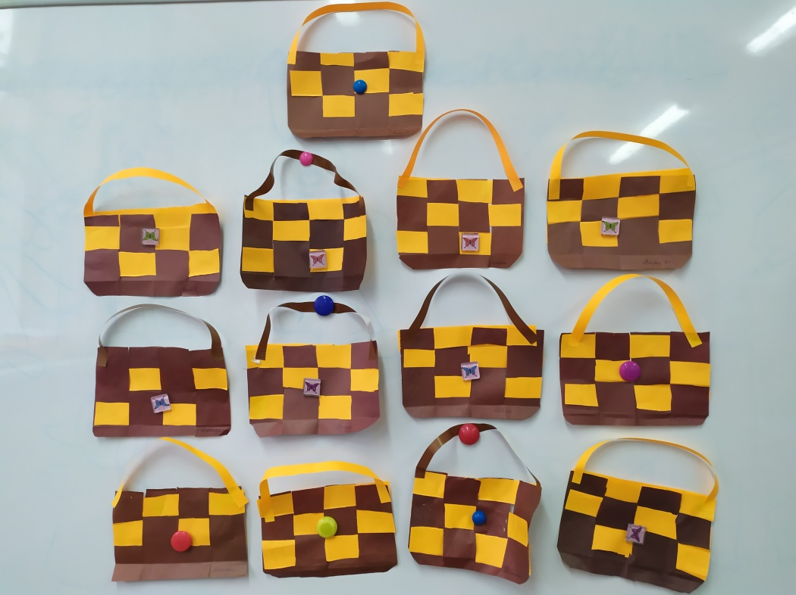
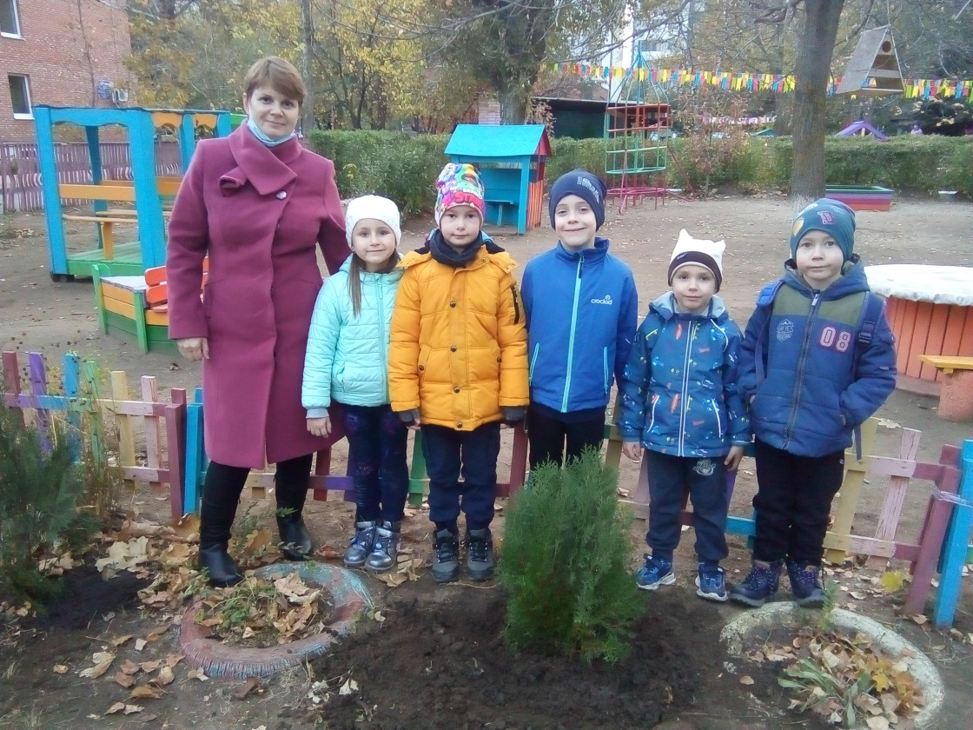
Октябрь
«День пожилых людей» Через беседы воспитывали уважения к пожилым людям. Знакомили с профессиями, наградами за профессиональную деятельность, с ролью старшего поколения в семье. Из бумаги изготавливали плетённые корзинка для бабушки. Из природного материала составляли сюжетную композицию по потешке.
«Неделя экологического просвещения и бережного отношения к природе» Продолжали учить детей бережному отношению к природе. Проводили беседы «Осень в лесу», «Для чего растению нужны семена». Создавали лес из «кудрявых деревьев» с помощью бумаги , и из конструктора – ТИКО. Высадили туи на территории детского сада.

Slide 7
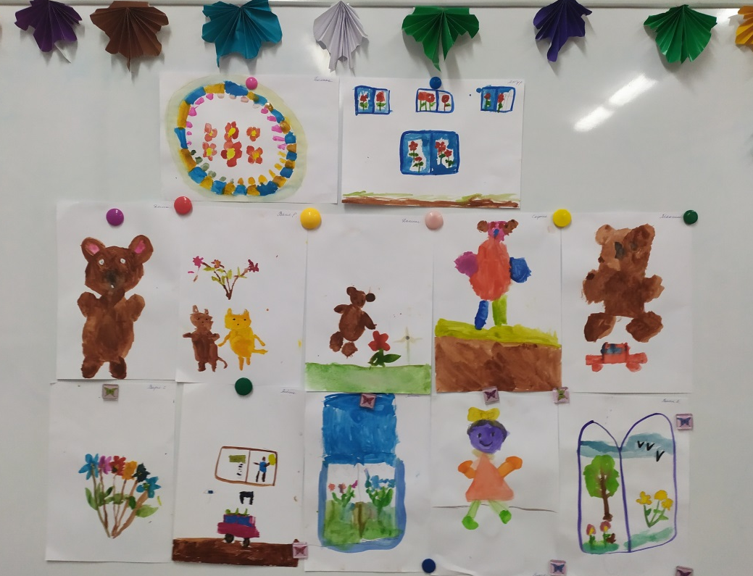
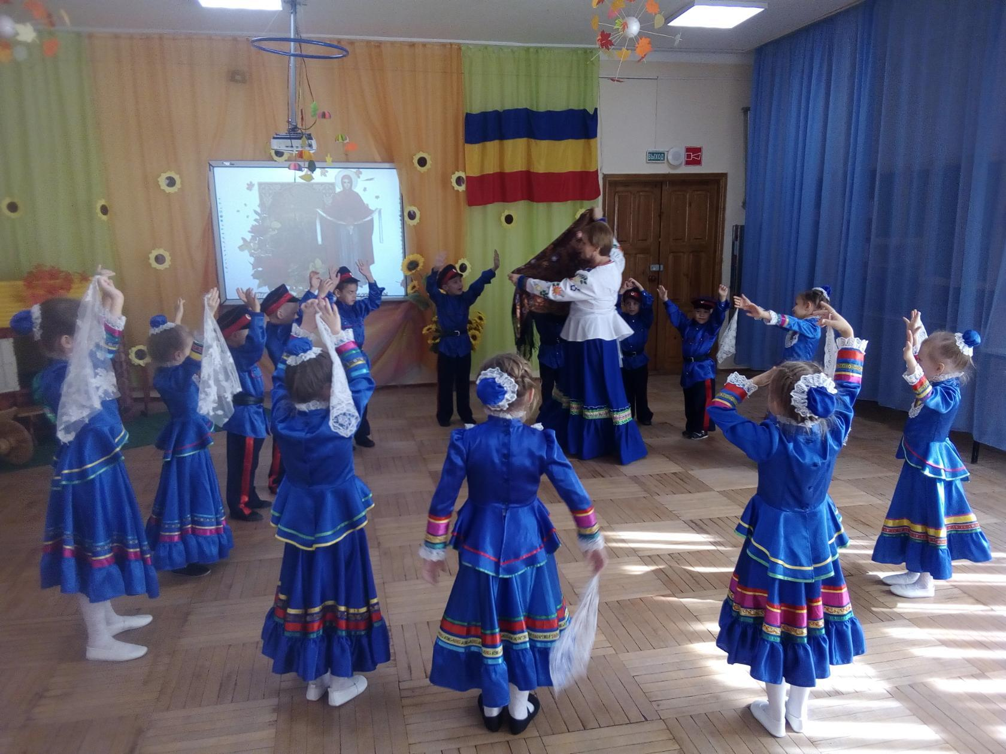
Октябрь
«История карапушек» Проводили беседы с детьми о дружбе. Учили принимать нестандартные решения, находить творческое решение возникшей проблемы. Прочитали сказочную историю «Как карапушки участвовали в конкурсе». Из вырезанных ладошек сделали «Дерево дружбы». Нарисовали «Подарки для победителей конкурса».
«Ознакомление с Донским
краем» Познакомили детей с картой Ростовской области, с растениями нашего края. Закрепить признаки деревьев и кустарников. Нарисовали Донскую степь. На аппликации создавали картины «Ваза с фруктами». Конструировали из Лего мосты для нашего города. Провели на Покров развлечение.

Slide 8
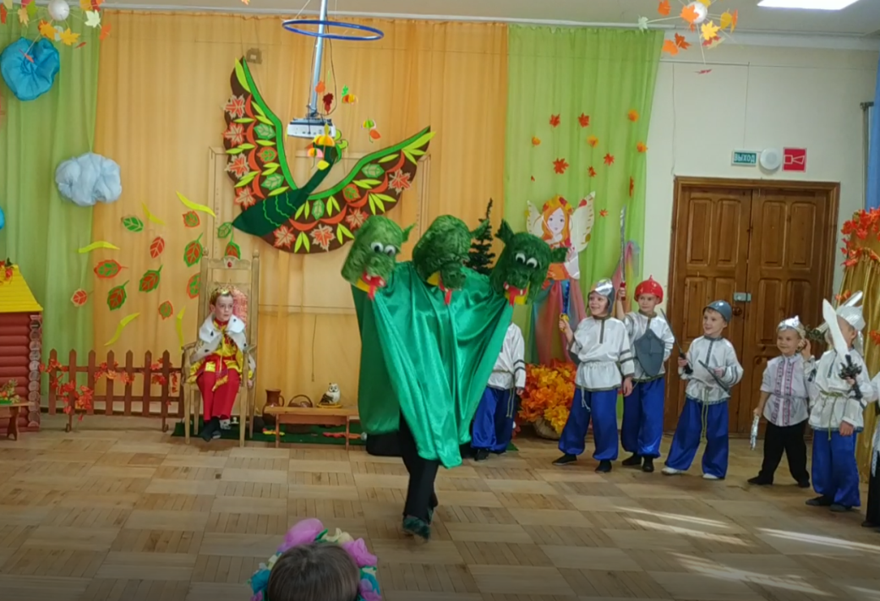
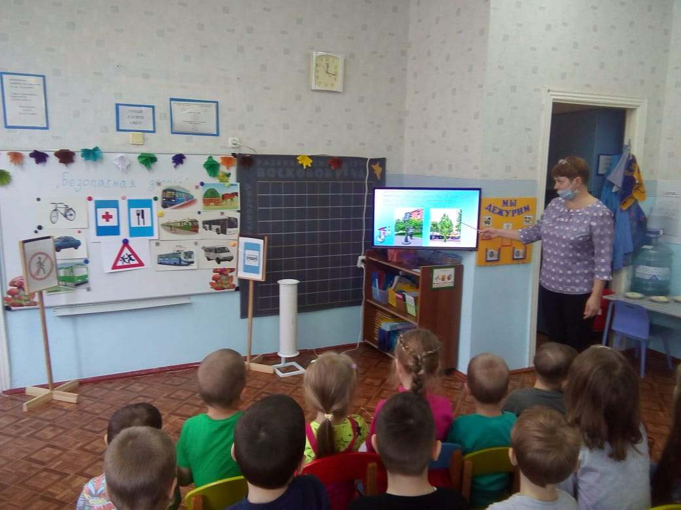
Октябрь Проект «Мы разные, мы вместе» Знакомили детей с родной страной (столицей, символикой, символами национальностями). Учили быть толерантными по отношению к людям разных национальностей. Рисовали куклу в национальном русском костюме. Конструировали из Лего Московский кремль. Показали «Сказку об отважных богатырях».
Ноябрь Осенний декадник «Безопасная дорога» по ПДД Знакомили детей с правилами поведения на улице; вспомнили известные дорожные знаки; закрепили предназначение тротуара, проезжей части. Из ТИКО-конструктора строили вагоны для поезда. «Безопасный пешеходный переход» изобразили на аппликации. Рисовали пассажирский транспорт.

Slide 9
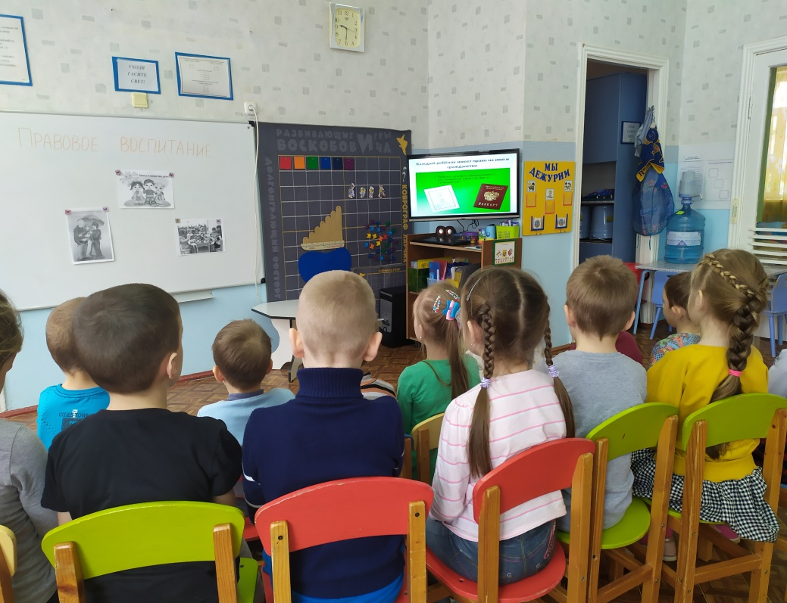
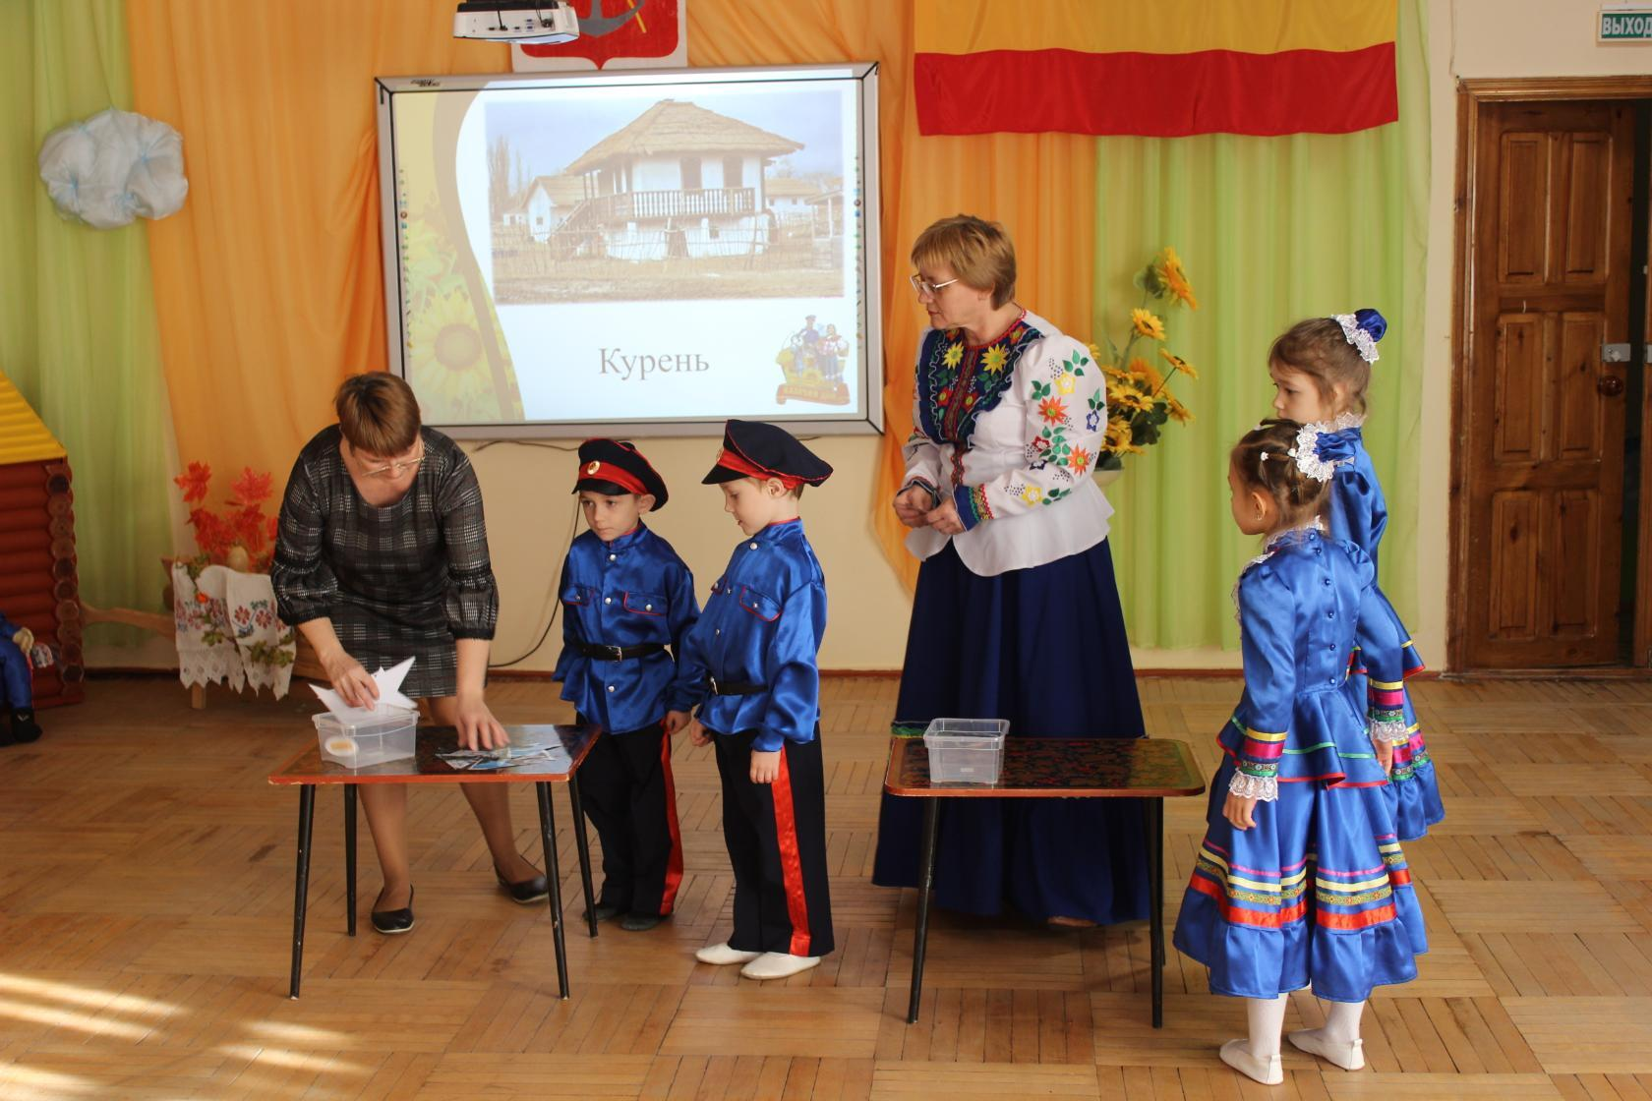
Ноябрь
«Неделя правового просвещения» Знакомились с правами и обязанностями ребёнка. На рисовании закрепляли представление о праве ребёнка на семью. Рисовали ребёнка, гуляющего с мамой в зимнем парке. Знакомились с понятием о праве на отдых. На аппликации, вырезали и наклеивали любимую игрушку. Конструировали качели из Лего – конструктора.
12 ноября - Всемирный день казачества
Дети получили представление о происхождении донских казаков, их обычаях, традициях.
Для закрепления полученных знаний, проведена игра – викторина «Мы – казачата». Дети показали свои знания о культуре и быте донских казаков.

Slide 10
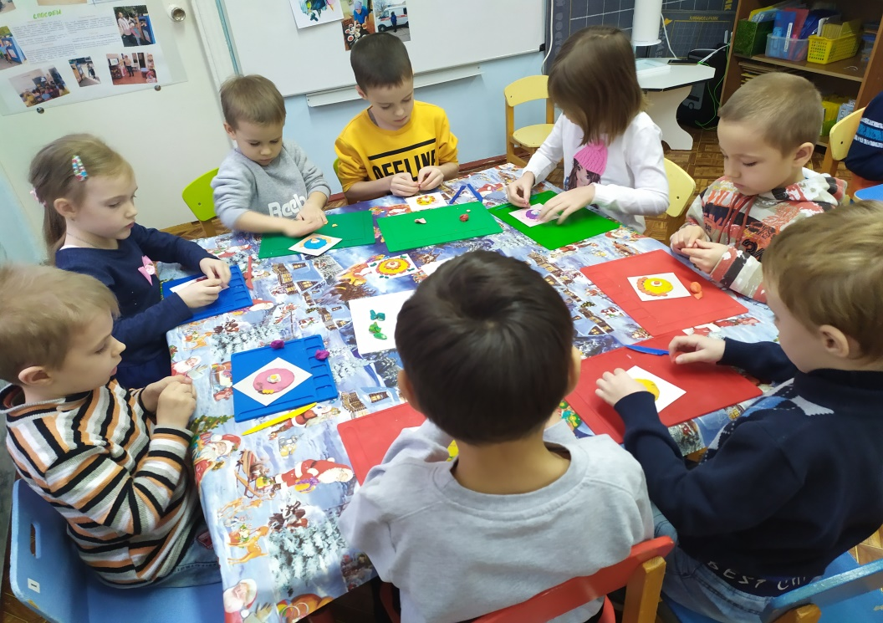
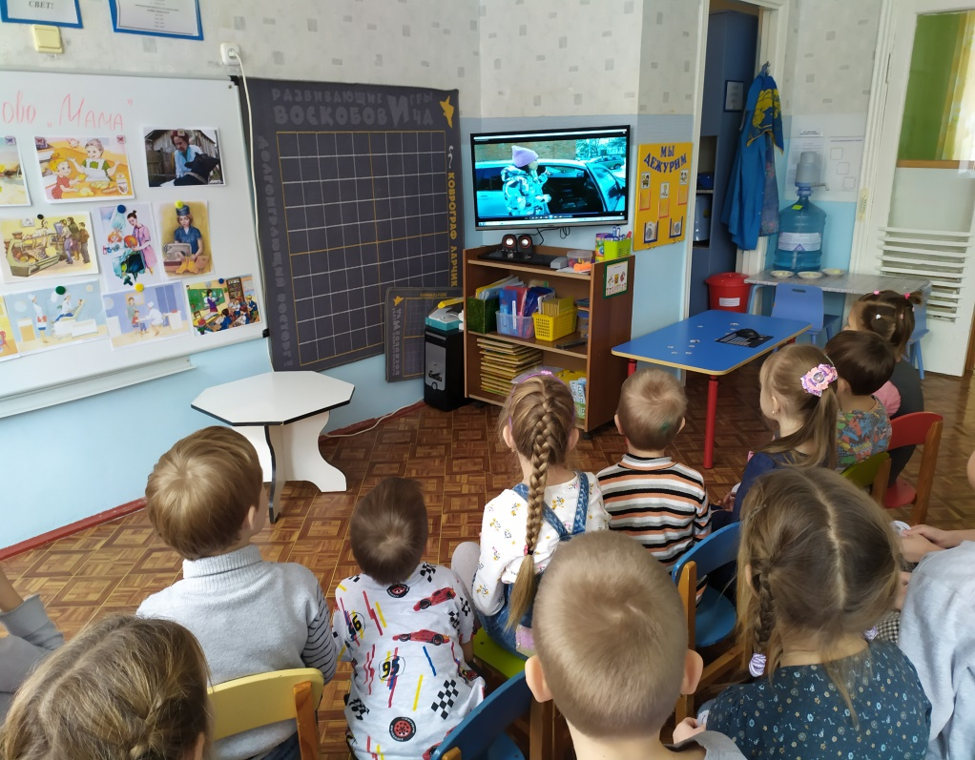
Ноябрь Проект « День матери» Провели занятие на тему: «Нет роднее дружка, чем родная матушка». Дети получили представление о значимости матери в жизни каждого человека. Для мамы, из пластилина лепили декоративный цветок, осваивая технику рельефной лепки. На аппликации сделали поздравительную открытку для мамы.
По предупреждению детского дорожно – транспортного травматизма, просмотрели видео, подготовленное родителями: «Мама рулит».

Slide 11
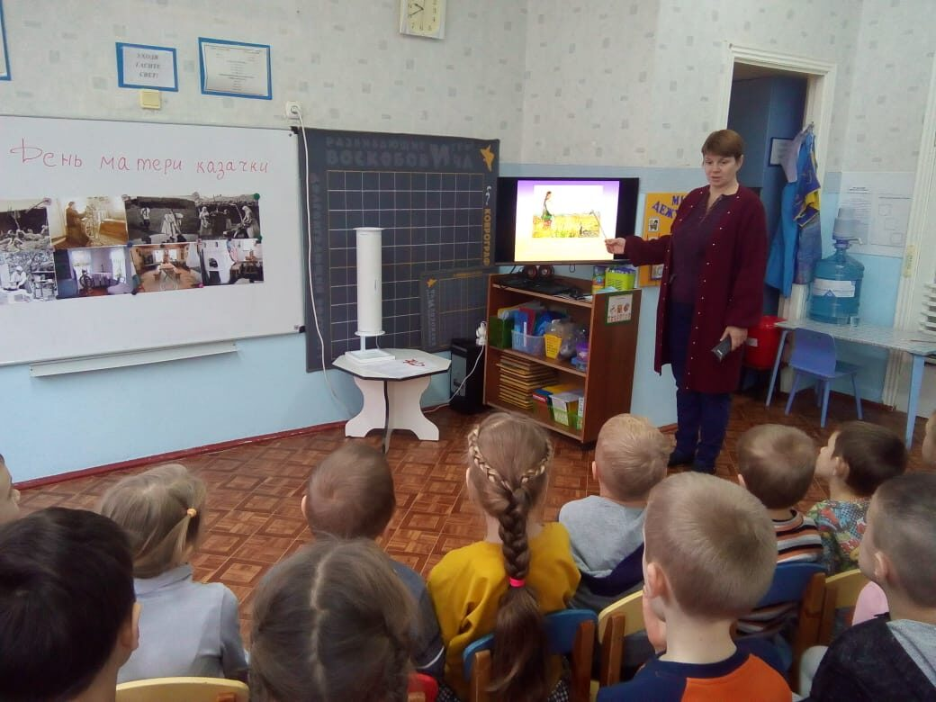
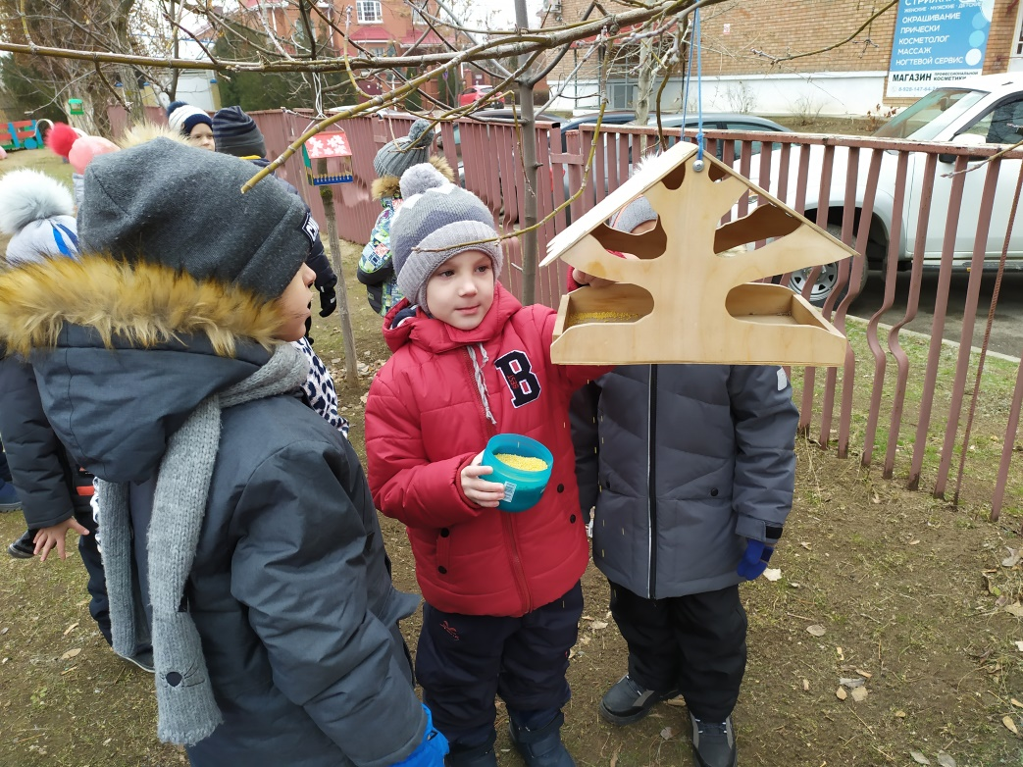
4 декабря « День матери - казачки»
Дети получили представление о матери-казачки, как хранительнице домашнего очага, верной подруги казака.
Декабрь Акция «Птицы - наши друзья. Помоги другу». Дети знакомились с жизнью птиц в зимнее время, лепили зимующих птиц, конструировали кормушку для птиц из ТИКО-конструктора. А так же повесили кормушки на участке группы и покормили птиц.

Slide 12
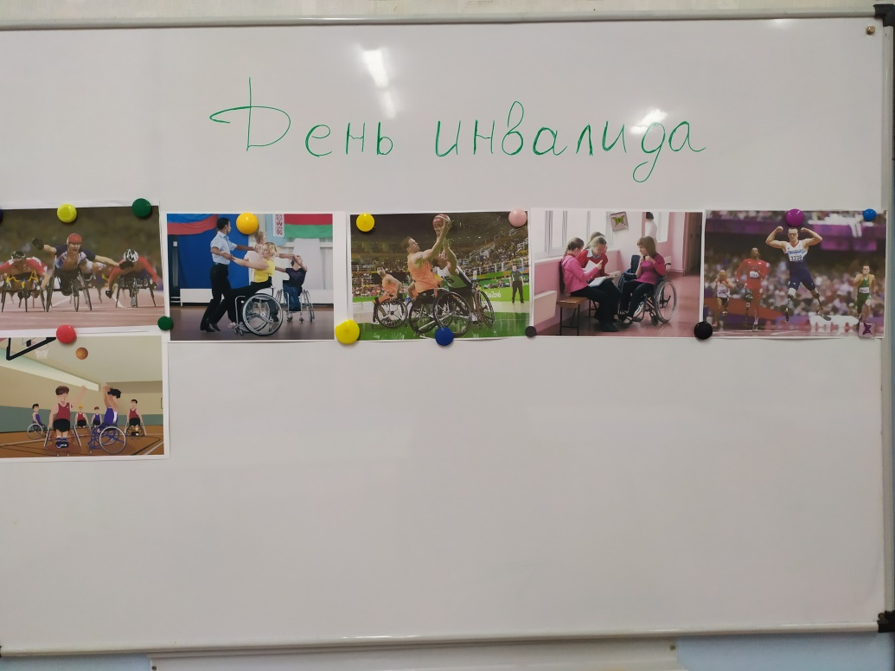
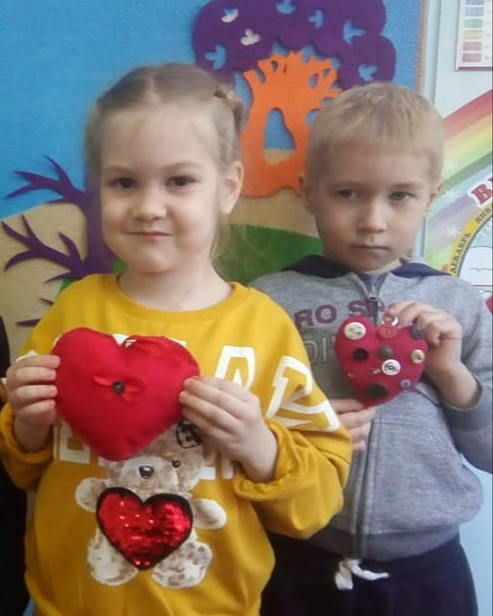
3 декабря «Международный день инвалида»
Дети получили представление об «особых детях», их проблемах. Дети узнали, как инвалиды стараются преодолеть свои физические недостатки. Познакомились с художественными произведениями о добре, взаимовыручке.
Акция «Доброе сердце»
Дети с родителями изготовили «сердечки». Ребята и взрослые получили возможность подарить не только свои «сердца», но и тепло своих рук.

Slide 13
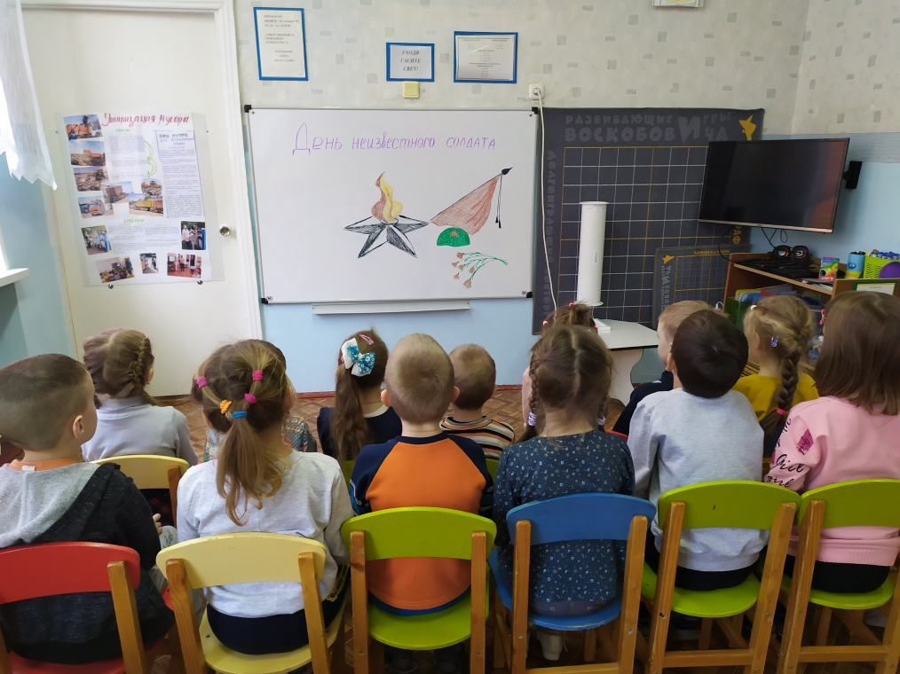
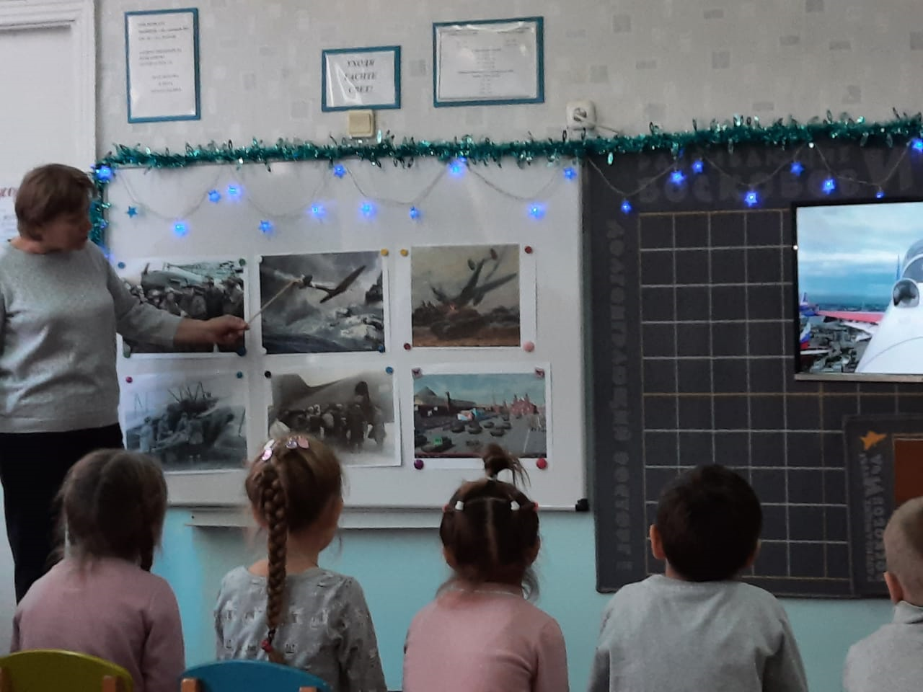
Декабрь «День неизвестного солдата»
С детьми проведена беседа об увековечивании памяти подвига российских воинов погибших в боевых действиях, в Великую Отечественную войну, чьё имя осталось неизвестным. Рассмотрели монумент «Неизвестному солдату» с вечным огнём в Москве.
«День героя отечества»
Дети познакомились с историей возникновения праздника, с его героями и их подвигами, а так же с героическими профессиями современности.

Slide 14
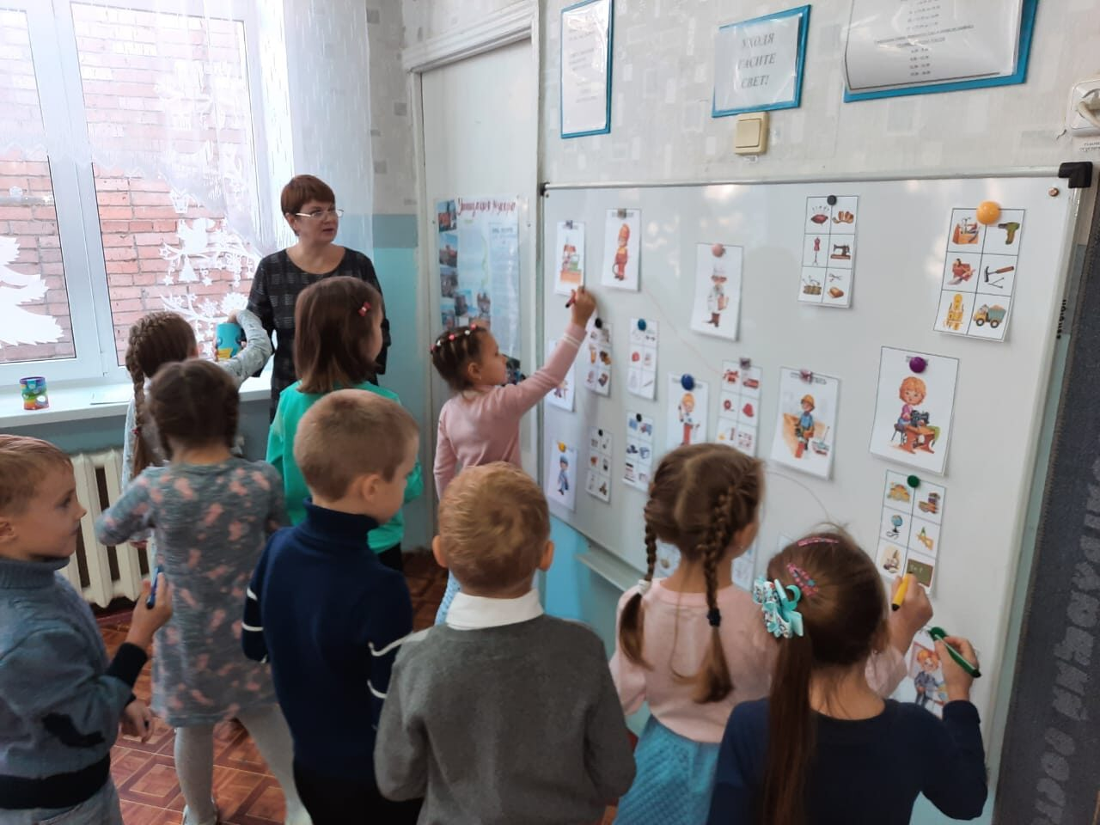
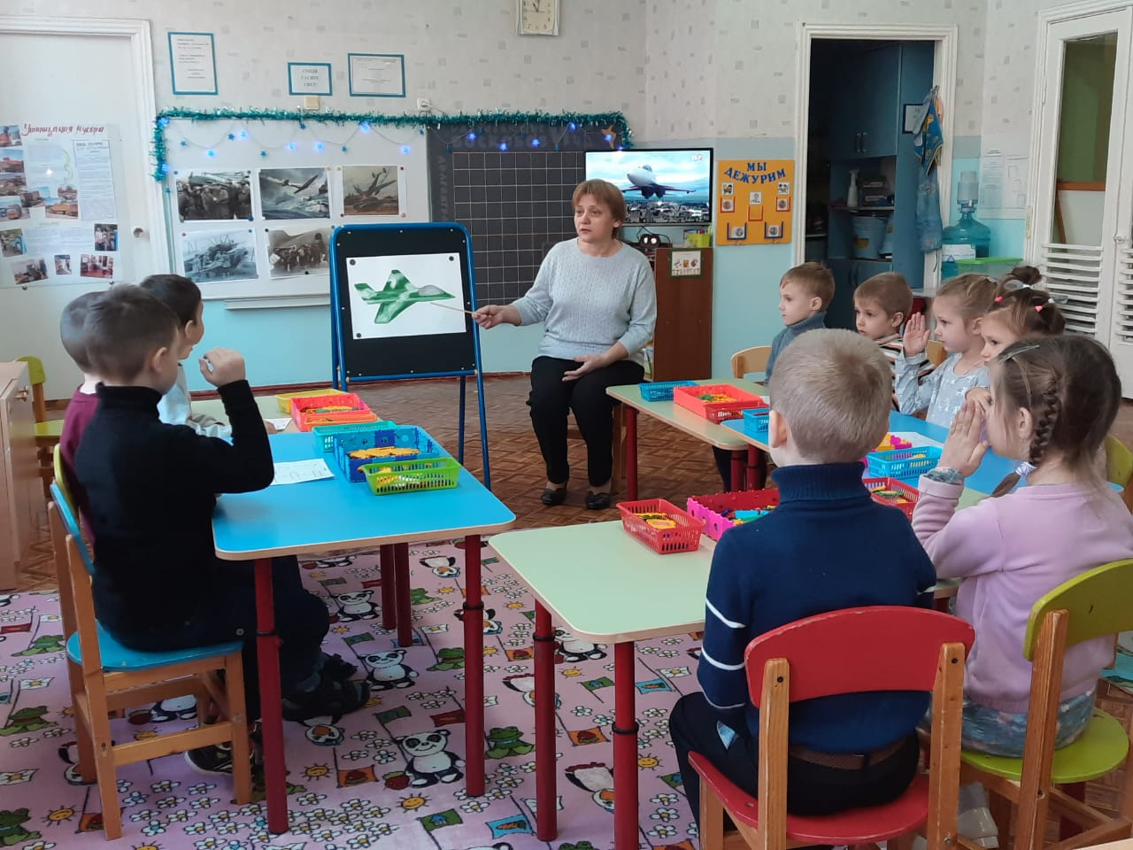
Декабрь
Проведены открытые занятия:
«Путешествие в страну Экономика».
Дети получили первичные экономические представления, закрепить экономических понятия: товар, деньги, семейный бюджет, доход и расход.
Декабрь «Летчики ВОВ и формирование элементарных математических представлений с помощью ТИКО»
Дети получили представление о летчиках-героях времен ВОВ. Конструировали самолет из ТИКО-конструктора, опираясь на схему. Называли используемые геометрические фигуры и выкладывали их количество из ТИКО-конструктора «Арифметика».

Slide 15
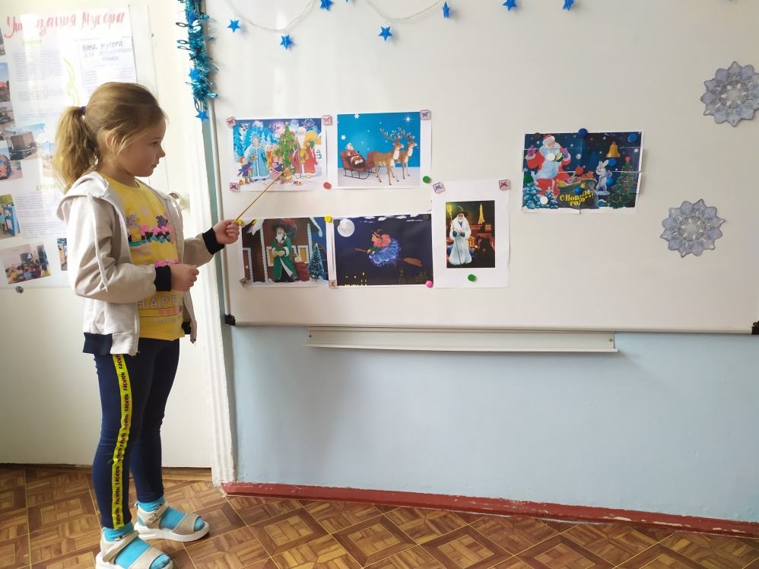
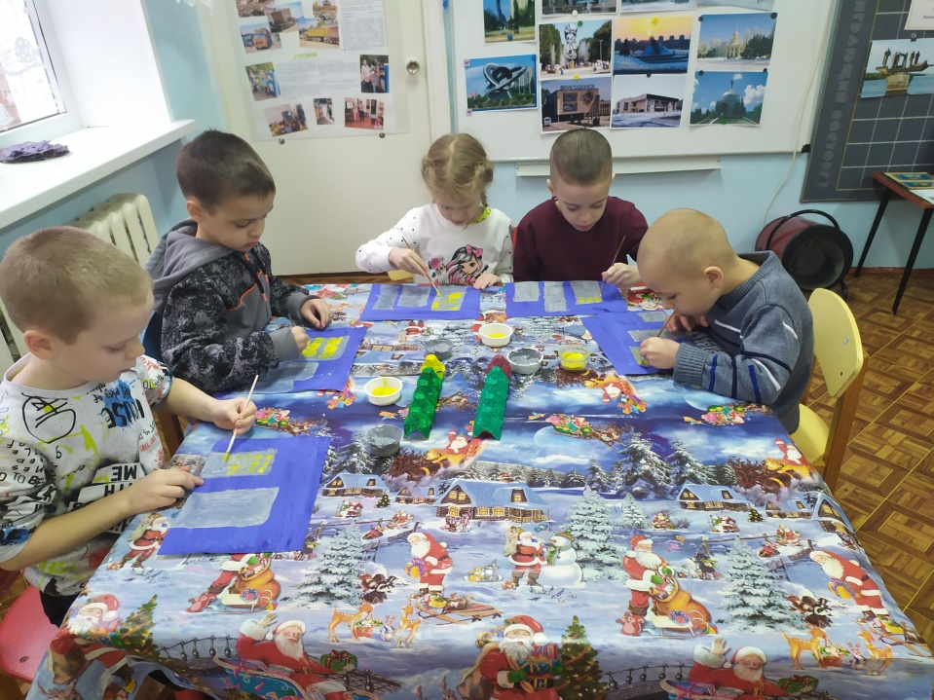
Декабрь Проект «К нам приходит Новый год»
Дети познакомились с новогодними традициями празднования Нового года в разных странах. Лепили новогодние игрушки, вырезали из бумаги снежинки, конструировали из бумаги елочные игрушки.
«Ознакомление с Донским краем»
Дети получили представление о родном городе и его достопримечательностях. Дома строили дома нашего города из Лего. Рисовали вечерний город. Продолжали знакомить с птицами Донского края.

Slide 16
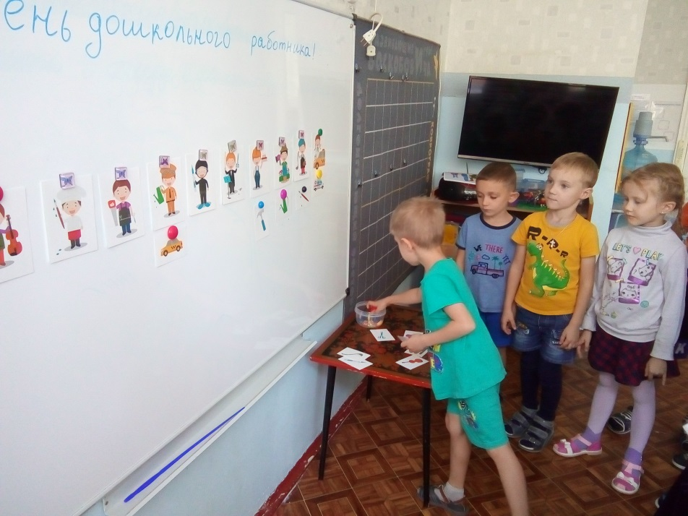
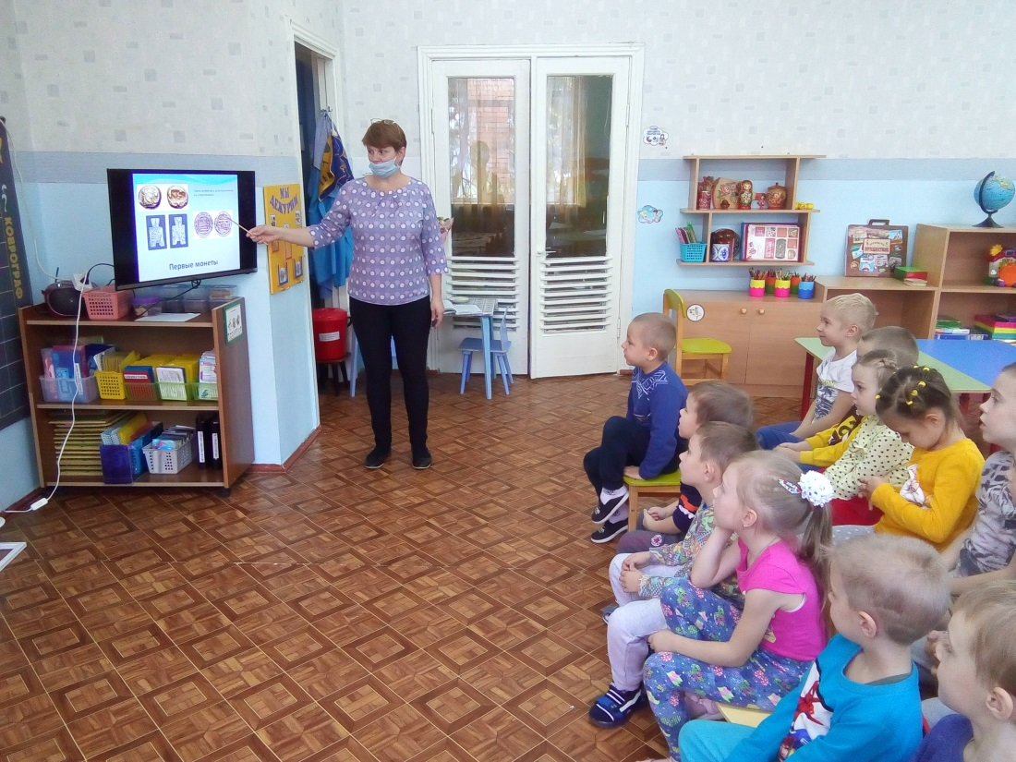
Изучали финансовую грамотность
Сентябрь Тема: «Беседа о труде» Закрепили у детей представления о труде и лени, познакомили с профессиями взрослых. Рисовали на тему: «Как я помогаю близким», «Мой товар на ярмарку».
Октябрь Тема: Беседа «В общем о деньгах» Давали детям представление о деньгах как о мере стоимости, средств платежа и накоплений; помогали осознать на доступном уровне взаимосвязь понятий «труд-продукт-деньги». Знакомили детей с деньгами разных стран.
Рисовали на тему: «Деньги разных стран».

Slide 17
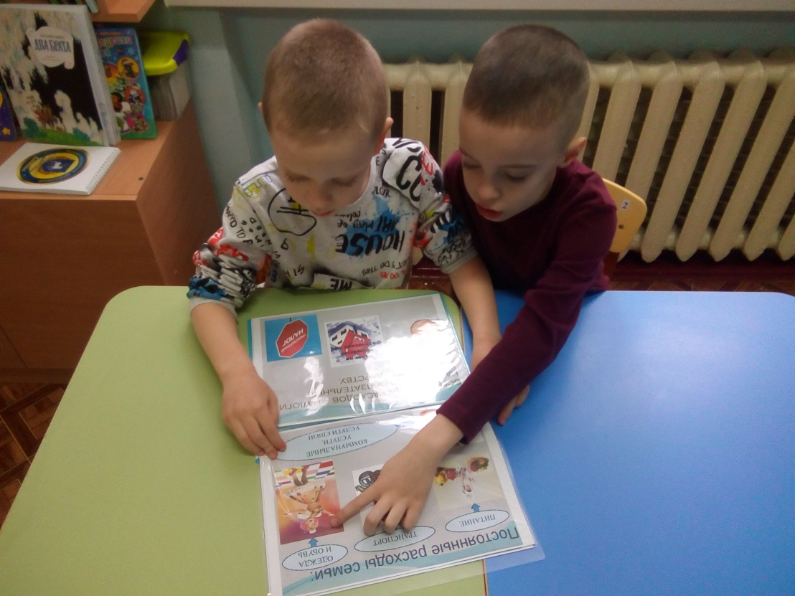
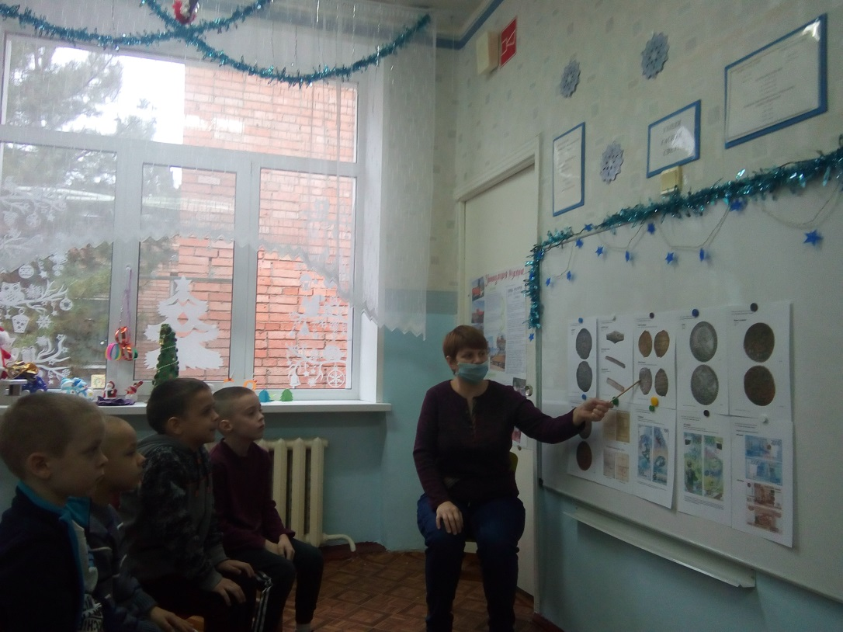
Ноябрь Тема: Беседа «Откуда берутся деньги и на что тратятся?» Познакомили детей с источниками доходов и расходов семьи; дали представление о планировании семейного бюджета; учили бережливости к трате денег. Рисовали на тему: «Мой вклад в бюджет семьи», «Добрые дела нашей семьи»
Декабрь Тема: Беседа «История денег в России» Познакомили детей с историей возникновения денег в России. Проследили эволюцию денежных знаков и их формы в нашей стране.
Конструировали на тему: «Необычные формы денег»

Slide 18
Уважаемые родители! Не забывайте соблюдать правила профилактики короновирусной инфекции. Берегите себя и своих близких!

